Slide 1
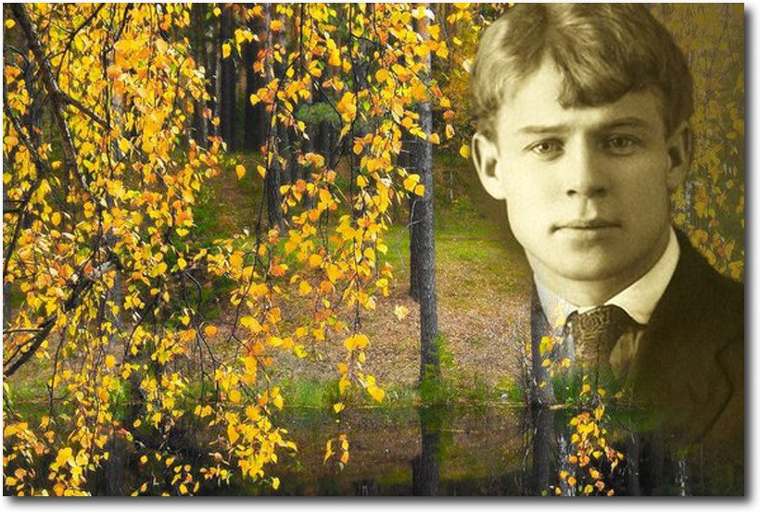
Литература
5
класс
С.А.Есенин
(1895-1925 гг.)
О природе

Slide 2
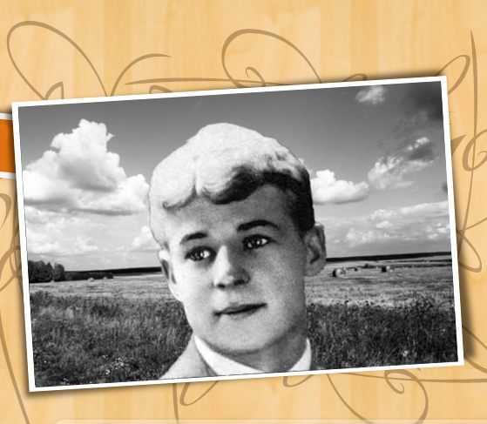
ПЕВЕЦ «ПОЛЕВОЙ РОССИИ»
…Если крикнет рать
святая:
- Кинь ты Русь, живи в раю! -
Я скажу: «Не надо рая,
Дайте Родину мою…»
С.Есенин
Notes:
Пытались взаимосвязьвеществ

Slide 3
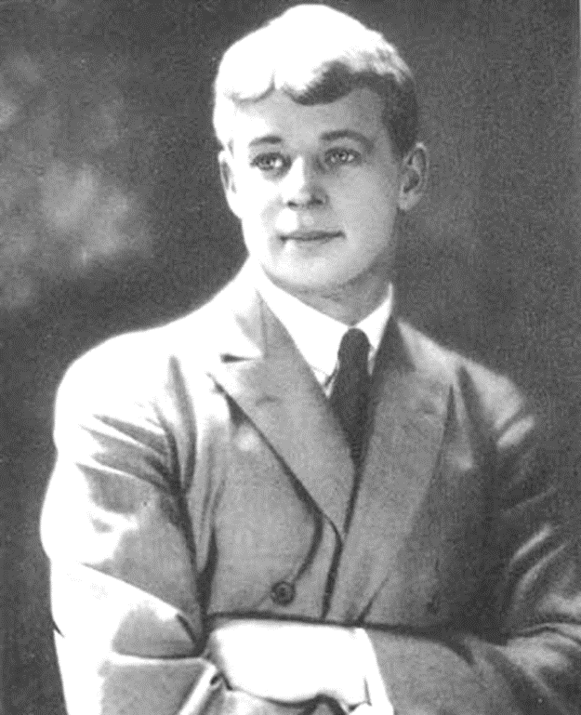
С.А.ЕСЕНИН
3 октября 2020 года исполнилось 125 лет со дня рождения великого русского поэта Сергея Александровича Есенина. Жизнь этого неординарного человека была нелегкой. Он испытал все: и славу величия, и «когтистые» приемы нежелателей. Но для России он остался самобытным поэтом-песенником.
Notes:
Пытались взаимосвязьвеществ

Slide 4
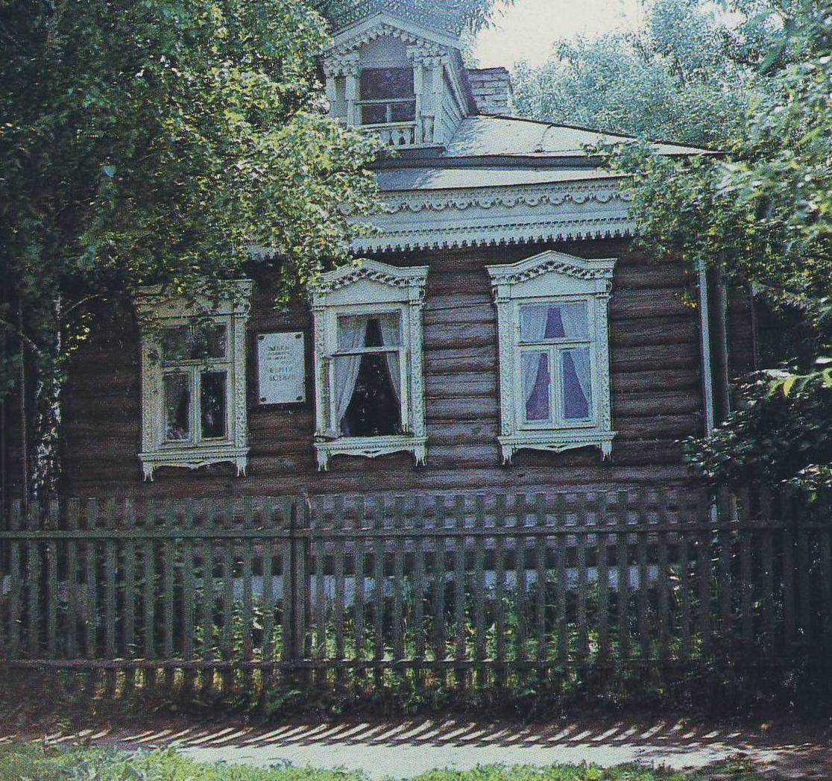
КРЕСТЬЯНСКИЕ КОРНИ
С.А.Есенин всегда с гордостью говорил о своих крестьянских корнях. Родился он в селе Константинове, что стоит на высоком берегу Оки неподалеку от Рязани.
Дом-музей С. Есенина в Константинове
Notes:
Пытались взаимосвязьвеществ

Slide 5
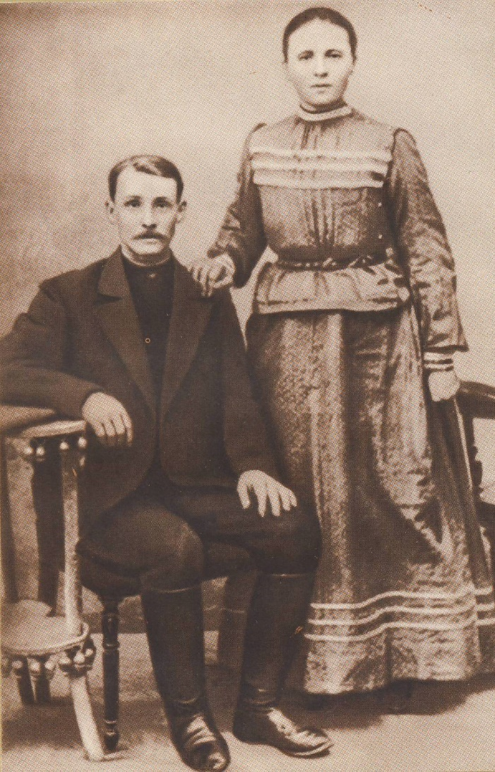
РОДИТЕЛИ
Александр Никитич Есенин (1873-1931 гг.) и Татьяна Федоровна Есенина (Титова) (1865-1955 гг.).
Отец Сергея Есенина, Александр Никитич, мальчиком пел в церкви. Он работал старшим приказчиком в мясной лавке на улице Щипок и куда в 1912 году поступил работать Сергей Есенин конторщиком, когда переехал из своего села Константиново в Москву. А жил он с отцом недалеко от улицы Щипок в Большом Строченовском переулке, в доме Крылова, 24, в общежитии "холостых приказчиков"...
Notes:
Пытались взаимосвязьвеществ

Slide 6
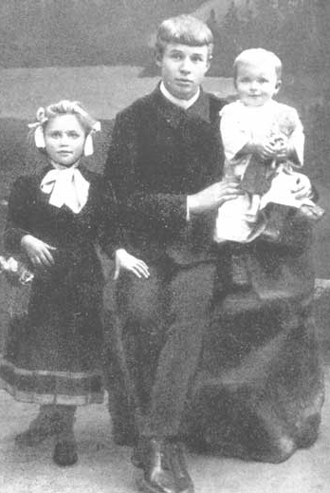
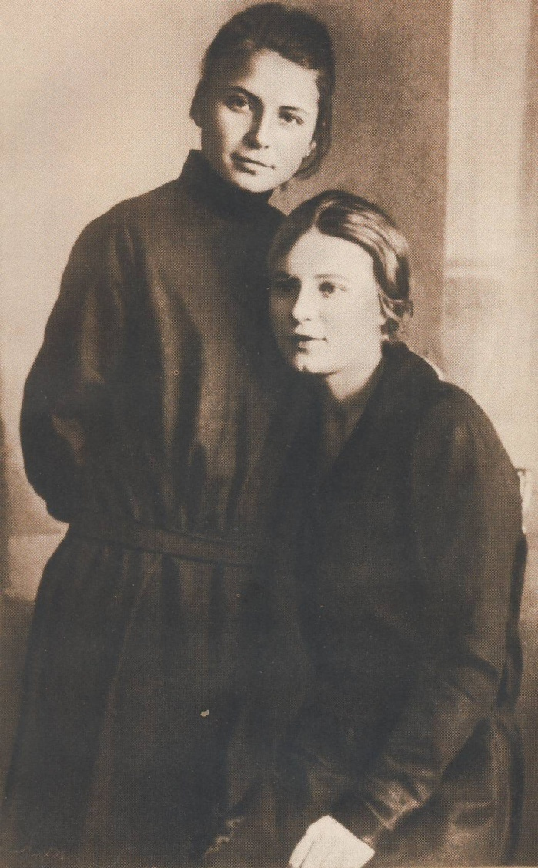
СЕСТРЫ
Сестры Екатерина Александровна (1905-1977 гг.) и Александра Александровна (1911-1981 гг.).
Notes:
Пытались взаимосвязьвеществ

Slide 7
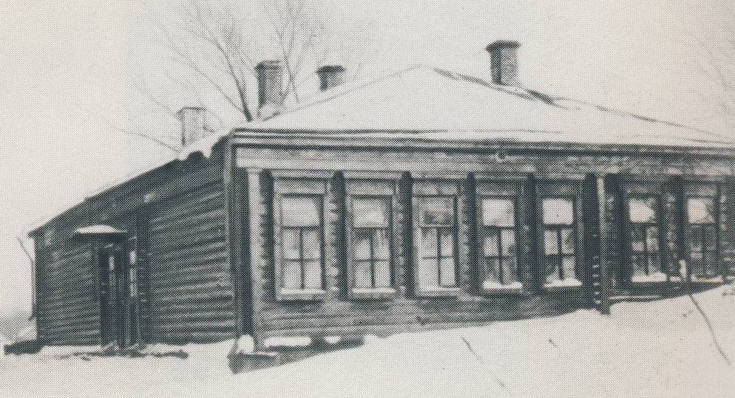
КОНСТАНТИНОВСКАЯ ШКОЛА
Главной заботой родителей было образование детей, все трое – и Сергей, и Екатерина, и Александра – подрастали на редкость способными, «жадными на ученье». Поэтому С.Есенина сначала отдали в Константиновскую четырехлетнюю школу.
Notes:
Пытались взаимосвязьвеществ

Slide 8
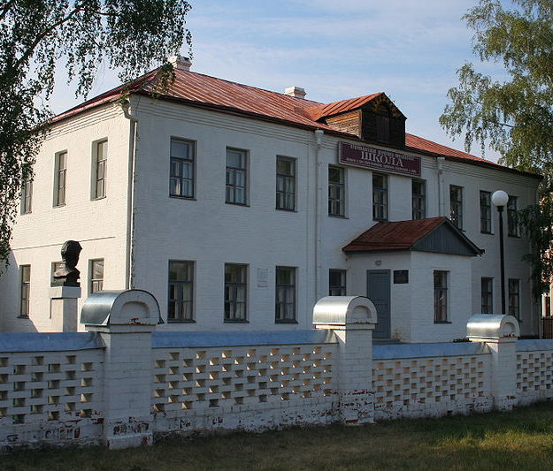
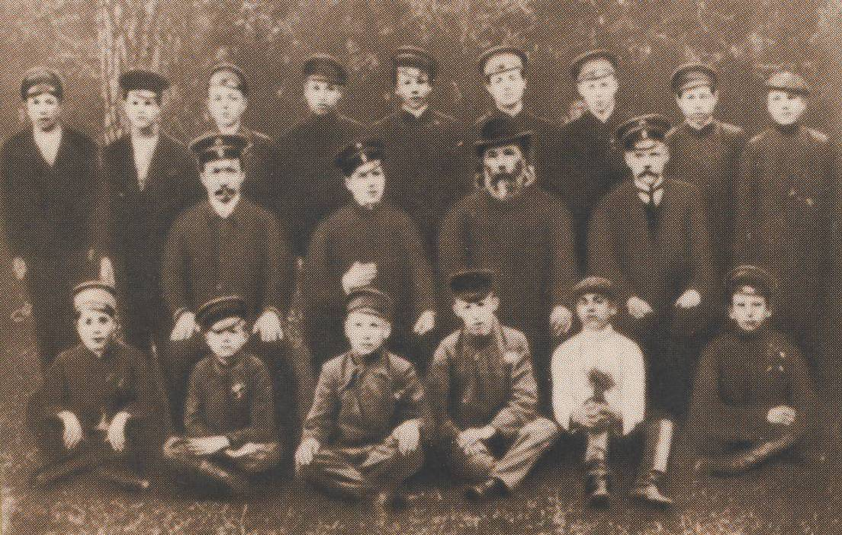
УЧИТЕЛЬСКАЯ ШКОЛА
После окончания начальной школы в родном селе он был отдан в соседнее село Спас- Клёпики в церковно-учительскую школу. Учителем С.А.Есенин не стал. Уже в школе он пишет стихи и всерьёз задумывается о своем поэтическом призвании. Но пройдет еще несколько лет, прежде чем он сможет войти в поэзию.
Преподаватели и ученики школы
Notes:
Пытались взаимосвязьвеществ

Slide 9
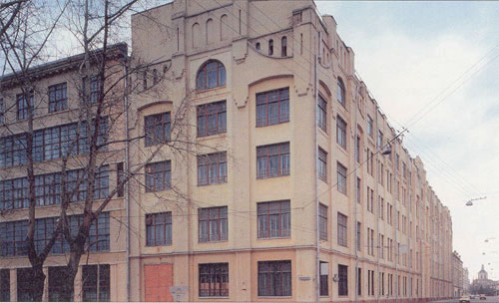
ЖИЗНЬ В МОСКВЕ
В 1912 году С.А.Есенин переехал в Москву, устроился работать в типографию И.Сытина в качестве помощника корректора и установил связи с Суриковским литературным кружком, в котором быстро освоился и стал печатать свои стихотворения. Но Москва, приютив честолюбивого провинциала, не спешила признать в нем оригинальный талант и упорно не выделяла среди начинающих «самоучек». С.А.Есенин сильно переживал.
Notes:
Пытались взаимосвязьвеществ

Slide 10
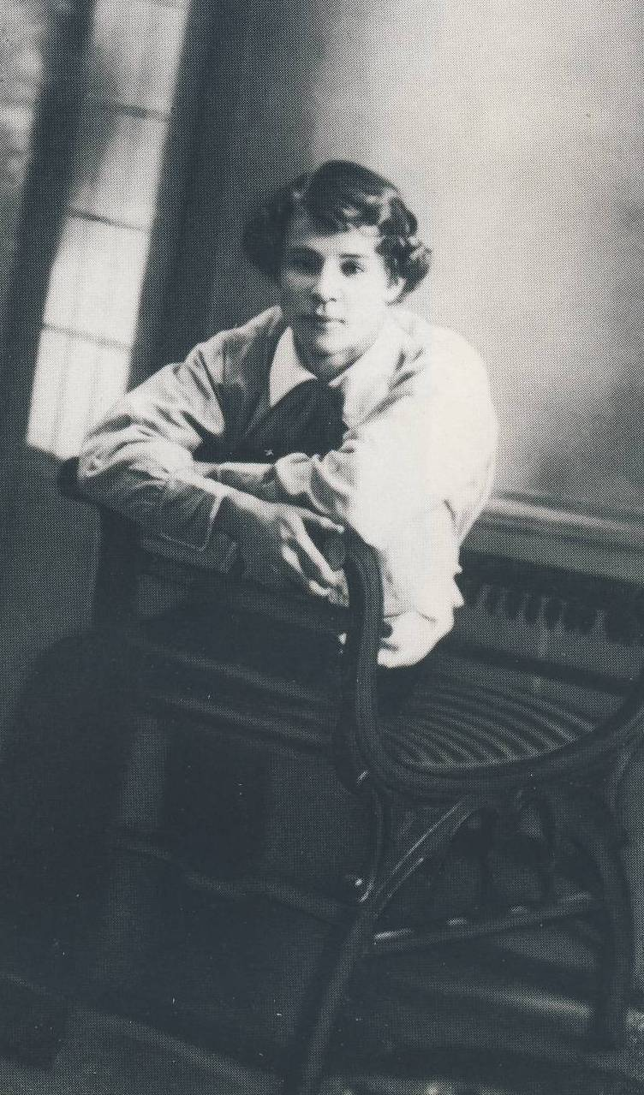
ЖЕЛАНИЕ «УДРАТЬ В ПИТЕР»
К концу 1913 года С.А.Есенин твердо решил: он будет писать только о деревенской Руси. Но понял, что в Москве ему не найти ни истинных ценителей деревенских стихов, ни издателей. Поэтому желание «удрать в Питер» было велико. Он говорил: «Пойду к Блоку. Он меня поймет».
Notes:
Пытались взаимосвязьвеществ

Slide 11
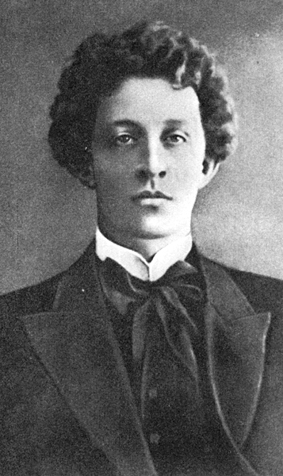
ВСТРЕЧА С А.А. БЛОКОМ
В 1915 году он едет в Петроград, знакомится там с А.Блоком, С.Городецким, Н.Клюевым и другими поэтами. Восторженно принятый литературной средой тогдашней столицы как посланец русской деревни, русских полей, С.А.Есенин быстро приобрел громкую славу. В 1916 году вышел первый сборник его стихов — «Радуница». Это была пора стремительного духовного роста и совершенствования мастерства поэта.
Notes:
Пытались взаимосвязьвеществ

Slide 12
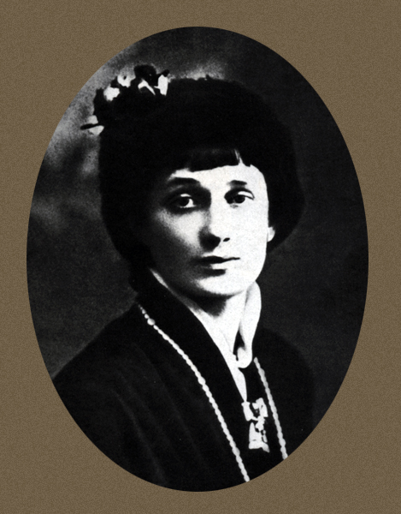
ЗНАКОМСТВО С А.А.АХМАТОВОЙ
Зимой 1915 года Есенин познакомился с А.А.Ахматовой. Он написал посвященные ей стихи, но подарить не осмелился. Только в июле 1924 г. Сергей Александрович преподнес Ахматовой вышедший в Ленинграде сборник «Москва кабацкая». При жизни поэта она холодно относилась к его творчеству, говорила, что он «плохой поэт», но одна из первых откликнулась на смерть Есенина:
Так просто можно жизнь покинуть эту,
Бездумно и безвольно догореть.
Но не дано Российскому поэту
Такою светлой смертью умереть…
Notes:
Пытались взаимосвязьвеществ

Slide 13
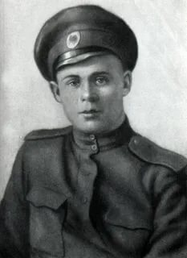
С.А.ЕСЕНИН - СОЛДАТ
В первой половине 1916 г. С.А.Есенин призывается в армию, но благодаря хлопотам друзей получает назначение санитаром в Царскосельский военно-санитарный поезд № 143. Её Императорского Величества Государыни Императрицы Александры Федоровны, что позволяет ему беспрепятственно посещать литературные салоны, выступать на концертах.
Notes:
Пытались взаимосвязьвеществ

Slide 14
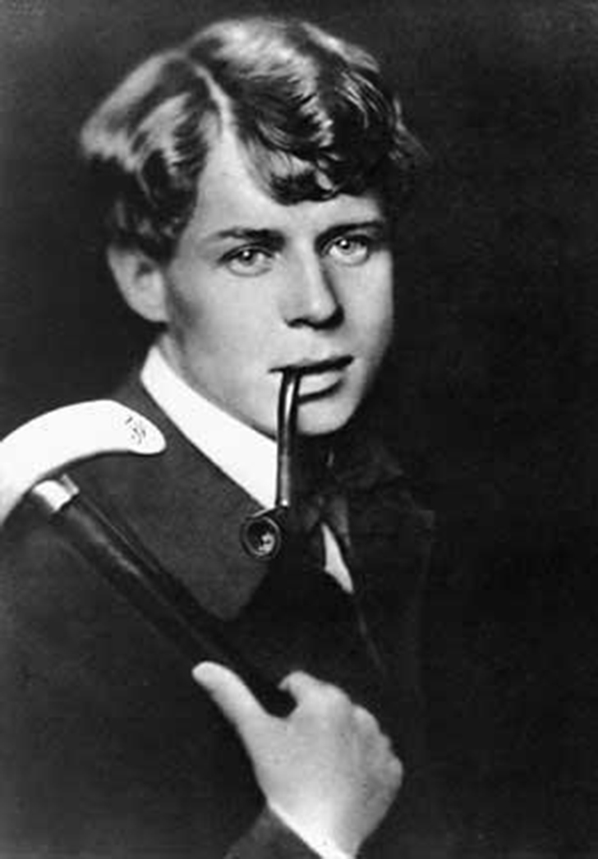
ДЕБЮТ В «СТОЙЛЕ ПЕГАСА»
Литературное кафе с эффектным названием «Стойло Пегаса» было открыто друзьями С.А.Есенина. Он становится завсегдатаем этого кафе у Никитских ворот в Москве. Впервые в жизни у него появилась своя аудитория. Его эстетические интересы обращены к патриархальному деревенскому укладу (трактат "Ключи Марии", 1919 г.)
Notes:
Пытались взаимосвязьвеществ

Slide 15

ХАРЬКОВСКОЕ ПУТЕШЕСТВИЕ
Ранней весной 1920 года С.А.Есенин совершает путешествие в Харьков. В это время в степях Украины гулял крестьянский бунт: за землю, за волю, за лучшую долю. На Украине шла Гражданская война. На С.А.Есенина все это произвело большое впечатление.
Notes:
Пытались взаимосвязьвеществ

Slide 16
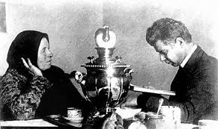
ВОЗВРАЩЕНИЕ В РОДНУЮ ДЕРЕВНЮ
Вернувшись из Харькова, Есенин поехал в родную деревню. Он часто наведывался в родное Константиново, никогда не порывая с ним связи. Картина, которую он там застал, была удручающей. Не было ни спичек, ни керосина, ни ниток-иголок. Вместо хлеба – мякина, щавель, крапива и лебеда. А еще – эпидемии. Неожиданно легко написалось стихотворение «Я последний поэт деревни…». Словно поэт заказал панихиду – и по вымирающей деревне, и по земле, и по себе, еще живому, но уже понимающему, что его время миновало…
Notes:
Пытались взаимосвязьвеществ

Slide 17
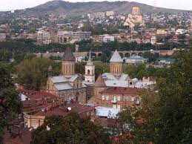
«БЕЖАЛ» НА КАВКАЗ
В сентябре 1924 года Есенин надолго уехал в Грузию. По собственному признанию не ехал, а «бежал», чтобы «забыть ненужную тоску». Итогом путешествия по Кавказу стал цикл стихотворений «Персидские мотивы». В 1924-1925 гг. трижды гостил в Грузии и Азербайджане, работая там с огромным подъемом и создав еще «Поэму о двадцати шести», «Анну Снегину».
Notes:
Пытались взаимосвязьвеществ

Slide 18
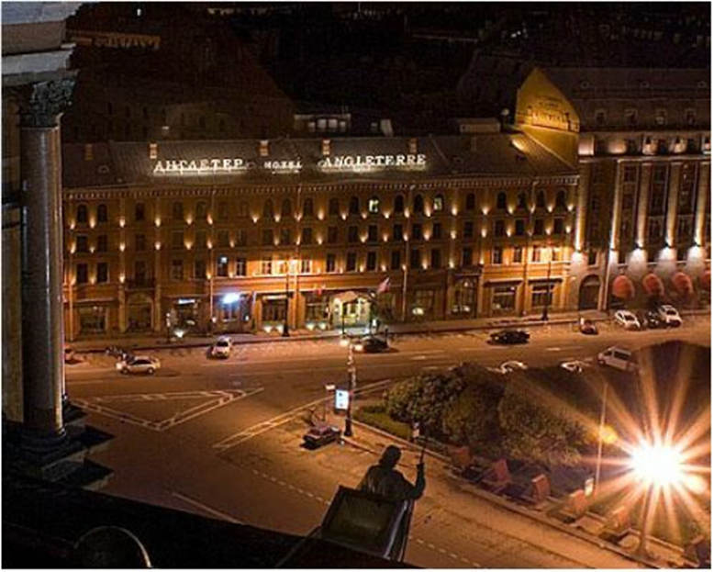
ЗАГАДОЧНАЯ СМЕРТЬ
23 декабря 1925 года Есенин приехал в Ленинград и остановился в гостинице “Англетер”. 27 декабря он напечатал своё последнее в жизни стихотворение “До свидания, друг мой, до свидания”, и в ночь с 27 на 28 декабря Сергей Есенин ушёл из жизни. Похоронен 31 декабря 1925 года в Москве на Ваганьковском кладбище.
Notes:
Пытались взаимосвязьвеществ

Slide 19
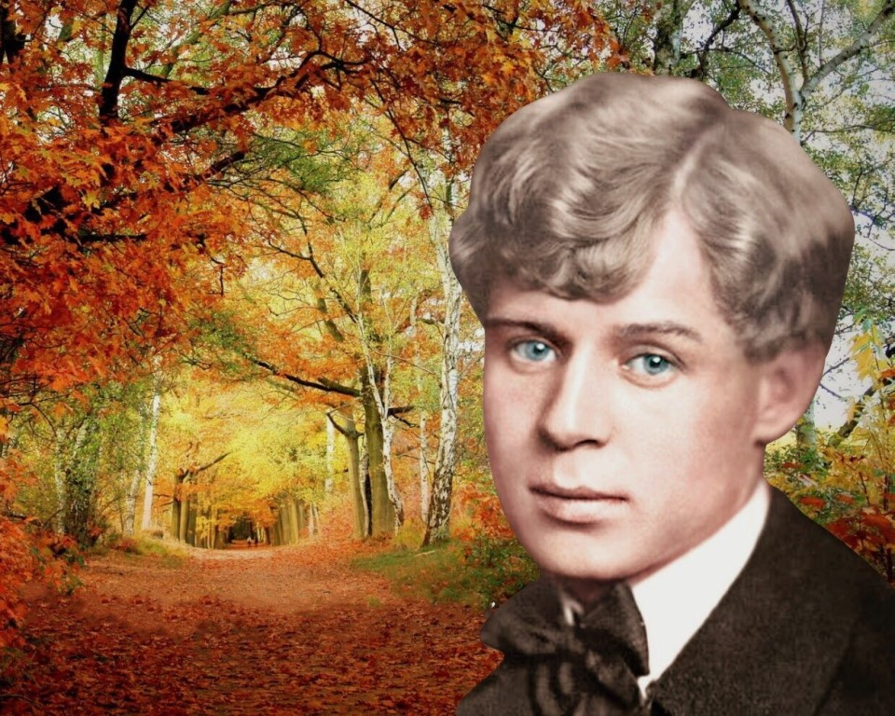
С.А.ЕСЕНИН – РУССКИЙ ПОЭТ
Сергей Есенин - самый популярный, самый читаемый в России поэт. Творчество
С.Есенина принадлежит к лучшим страницам не только русской, но и мировой поэзии, в которую он вошел как тонкий, проникновенный лирик.
Верный патриот своей Родины, С.Есенин был поэтом, кровно связанным с родной землей, с народом, с его поэтическим творчеством.
Notes:
Пытались взаимосвязьвеществ

Slide 20
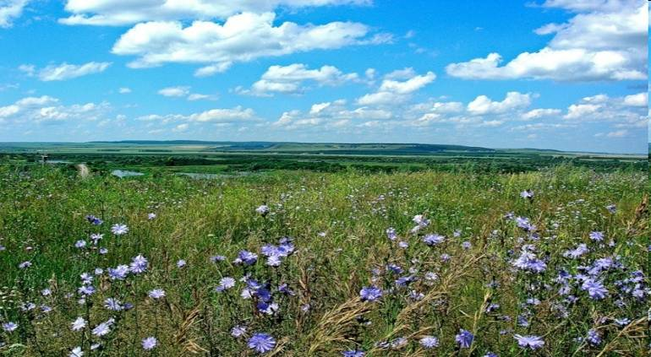
ПРИРОДА В ТВОРЧЕСТВЕ ПОЭТА
Природа - всеобъемлющая, главная стихия творчества поэта, и с ней лирический герой связан врожденно и пожизненно:
Родился я с песнями в травном одеяле.
Зори меня вешние в радугу свивали"
("Матушка в купальницу по лесу ходила...", 1912 г.)
Notes:
Пытались взаимосвязьвеществ

Slide 21
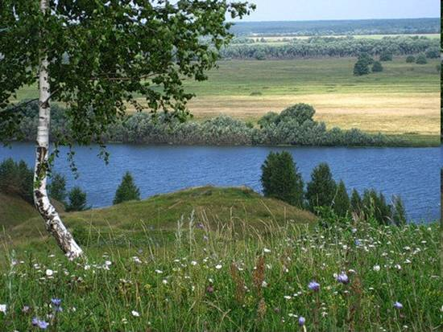
ПОЭЗИЯ С.А.ЕСЕНИНА
Поэзия С.Есенина - самый значительный этап в формировании национального пейзажа, который наряду с традиционными мотивами грусти включает удивительно яркие, контрастные краски, словно взятые с народных лубков.
      "О Русь - малиновое поле
      И синь, упавшая в реку..."
Notes:
Пытались взаимосвязьвеществ

Slide 22
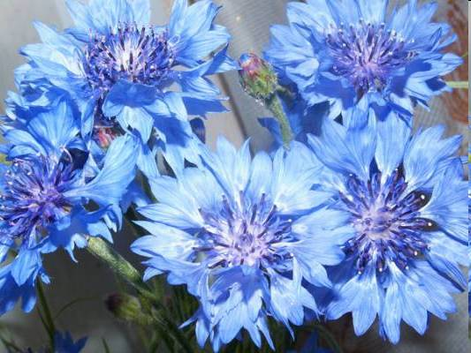
С.А.ЕСЕНИН ОЧЕНЬ ЛЮБИЛ ПОЛЕВЫЕ ЦВЕТЫ
Я только тот люблю цветок,
Который врос корнями в
землю,
Его люблю я и приемлю,
Как северный наш василек.
Notes:
Пытались взаимосвязьвеществ

Slide 23

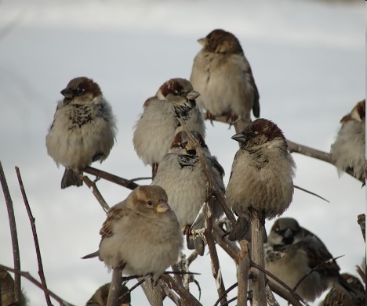
РОДНАЯ ПРИРОДА
Родная природа для поэта — это «море голосов воробьиных» и «… синий плат небес, хвойной позолотой, взвенивает лес…».
Notes:
Пытались взаимосвязьвеществ

Slide 24
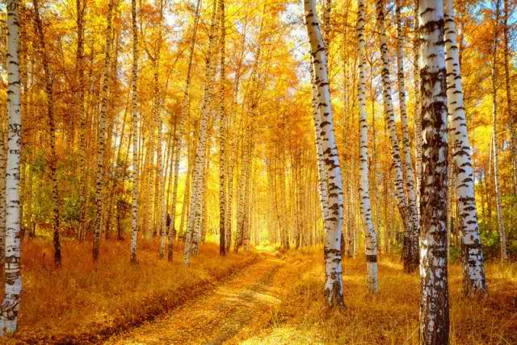
ОСЕНЬ – ЛЮБИМОЕ ВРЕМЯ ГОДА
Осень - любимое время года у Сергея Есенина. Ей он посвятил немало замечательных строк:
Отговорила роща золотая
Берёзовым, весёлым языком,
И журавли, печально пролетая,
Уж не жалеют больше ни о ком.
Notes:
Пытались взаимосвязьвеществ

Slide 25
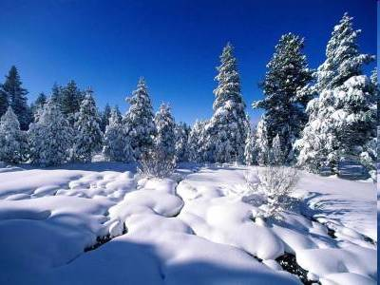
ЗИМА – ЧУДЕСНАЯ ПОРА
Зима - чудесная пора. В это время Сергея Есенина посещала муза, и он написал многие свои самые лучшие стихотворения. Зимой все чувства обострены, все вокруг кажется таинственным и щемящим. Зимнее время в стихах С.А.Есенина пронизано особой грустью и одновременно – легкостью.
Notes:
Пытались взаимосвязьвеществ

Slide 26
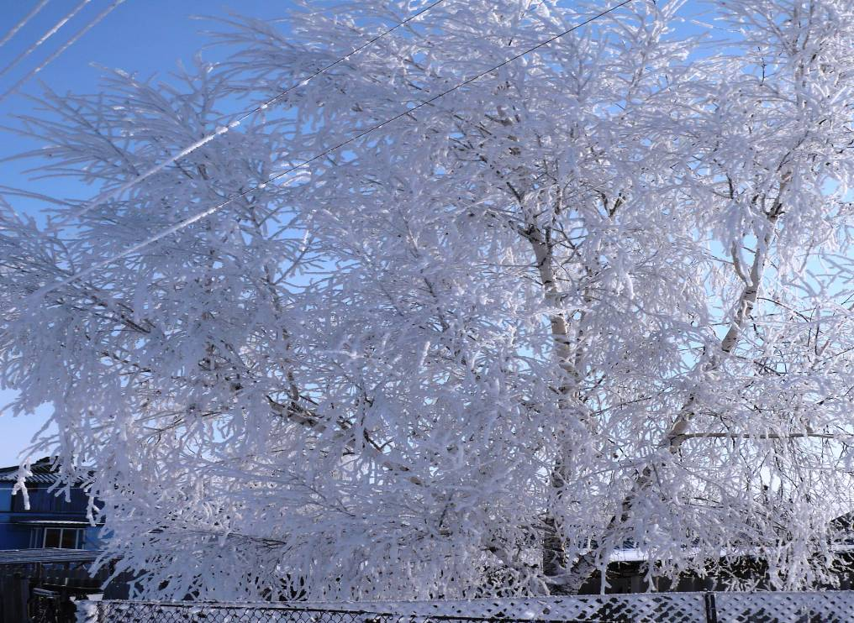
СТИХОТВОРЕНИЕ «БЕРЁЗА»
Белая берёза под моим окном
Принакрылась снегом, точно
серебром.
На пушистых ветках снежною каймой
Распустились кисти белой бахромой.
И стоит берёза в сонной тишине,
И горят снежинки в золотом огне.
А заря, лениво обходя кругом,
Обсыпает ветки новым серебром.
1913 г.
Notes:
Пытались взаимосвязьвеществ

Slide 27
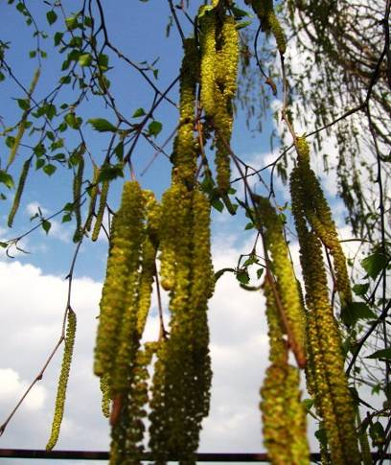
БЕРЁЗА – НАЦИОНАЛЬНЫЙ СИМВОЛ
Береза в русской народной и классической поэзии является национальным символом России. Есенин часто упоминает берёзу при описании народных весенних праздников. В древних обрядах берёза служила «майским деревом», символом весны.
Notes:
Пытались взаимосвязьвеществ

Slide 28
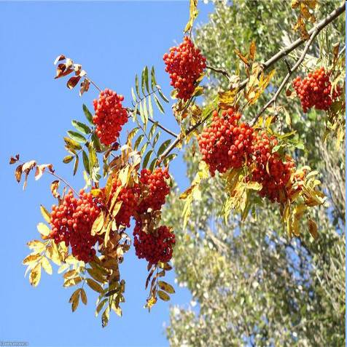
СОЗДАТЕЛЬ «ДРЕВЕСНОГО РОМАНА»
С.А.Есенин - создатель единственного в своем роде "древесного романа", лирический герой которого - клен, а героини - березы и ивы, липы, рябины.
Покраснела рябина,
Посинела вода.
Месяц, всадник унылый,
Уронил повода.
Снова выплыл из рощи
Синим лебедем мрак.
Чудотворные мощи
Он принес на крылах.
Край ты, край мой, родимый,
Вечный пахарь и вой,
Словно Вольга под ивой,
Ты поник головой.
Notes:
Пытались взаимосвязьвеществ

Slide 29
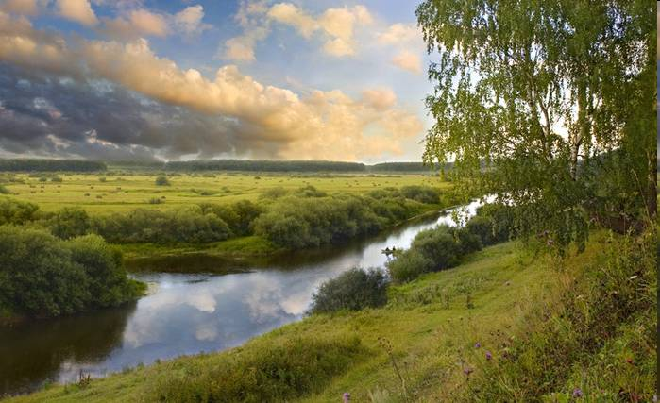
ЛЮБОВЬ К ПРИРОДЕ
Любовь к родной крестьянской земле, к русской деревне, к природе с ее лесами и полями пронизывает все творчество С.А.Есенина.
Notes:
Пытались взаимосвязьвеществ

Slide 30
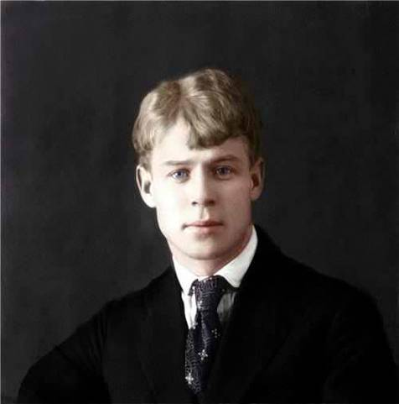
Спит ковыль. Равнин дорогая
И свинцовой свежести полынь.
Никакая родина другая
Не вольёт мне в грудь мою теплынь.
Знать, у всех у нас такая учесть,
И, пожалуй, всякого спроси –
Радуясь, свирепствуя и мучась,
Хорошо живётся на Руси…
Сергей Есенин
Notes:
Пытались взаимосвязьвеществ

Slide 31
ЗАДАНИЕ ДЛЯ САМОСТОЯТЕЛЬНОЙ РАБОТЫ
1. Записать основные факты биографии С.А.Есенина.
2. Выучить наизусть стихотворение «Берёза».
Notes:
Пытались взаимосвязьвеществ

